Slide 1
Mathematik 9 Abels

Slide 2
$\sqrt{2}≈…$
$\sqrt{3}≈…$
$\sqrt{5}≈…$

Slide 3
Was ist eine irrationale Zahl ?

Slide 4
ganzen rationalen natürlichen reellen irrationalen
$$ℚ$$
$$ℝ$$
$$ℝ\backslash ℚ$$
$$−1$$
$$−2$$
$$7$$
$$\frac{1}{2}$$
$$\sqrt{2}$$
$$0,202002000…$$
$$−8$$
$$−\sqrt{8}$$
$$−2,6$$
$$0,\overline{3}$$
$$ℤ$$
$$1$$
$$ℕ$$
$$0$$
: Die Menge aller Zahlen
: Die Menge aller Zahlen
: Die Menge aller Zahlen
: Die Menge aller Zahlen
: Die Menge aller Zahlen

Slide 5

Reelle Zahlen
$ℝ$ : Die Menge aller reellen Zahlen
$ℚ$ : Die Menge aller rationalen Zahlen
$ℤ$ : Die Menge aller ganzen Zahlen
$ℕ$ : Die Menge aller natürlichen Zahlen
$ℝ\backslash ℚ$ : Die Menge aller irrationalen Zahlen
$$0,202002000…$$
$$−2,6$$
$$−1$$
$$7$$
$$−\sqrt{8}$$
$$0,\overline{3}$$
$$0$$
$$−2$$
$$1$$
$$\frac{1}{2}$$
$$\sqrt{2}$$
$$−8$$

Slide 6
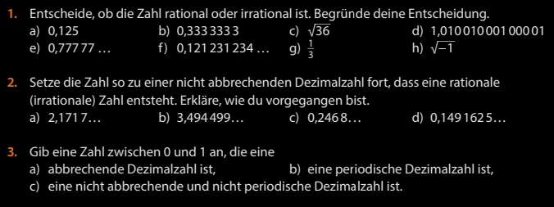
Fun51

